Slide 1



Slide 2

Confiança
Alfredo dos Santos Mendes
16/09/2021

Slide 3


Slide 4
Há muito que perdi a esperança,
No bom senso que o mundo volte a ter.
Só vejo a Terra aos poucos perecer,
Oferecendo a morte, como herança.

Slide 5
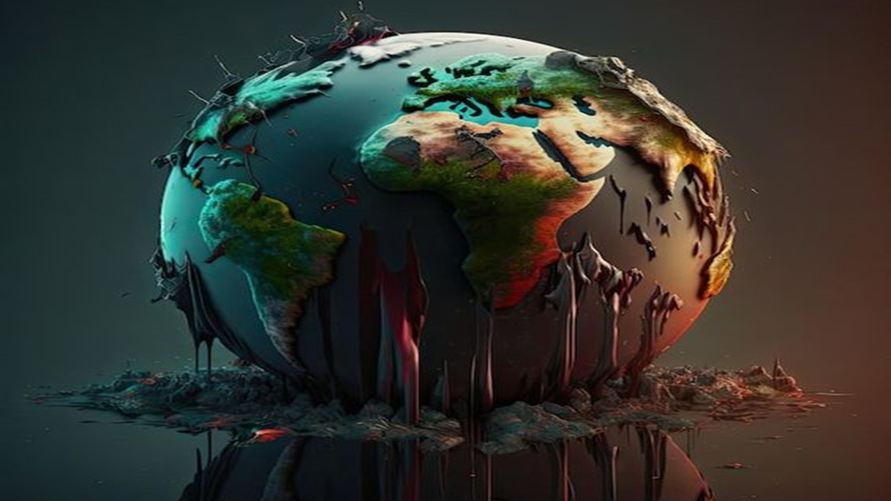

Slide 6
Apenas encontramos abastança,
Na fome, na tristeza, no sofrer.
Eu já sinto meu corpo fenecer…
Perdi no ser humano a confiança!

Slide 7
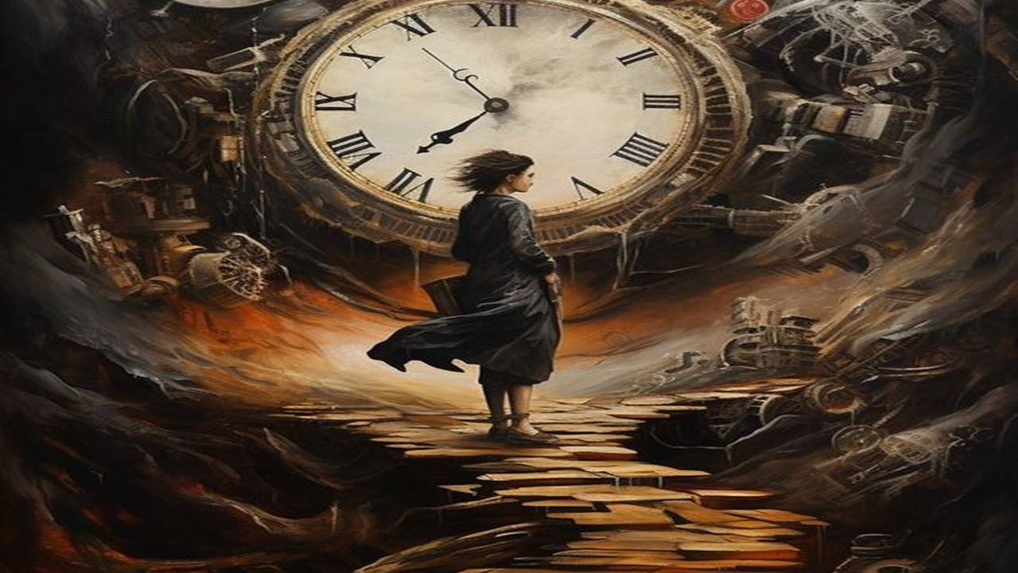

Slide 8
Confiança que antes nos foi dada!
Não teríamos vida subjugada,
Mas sim um poço fundo de abundância!

Slide 9


Slide 10
Porém, tudo ruiu à nossa volta!
Apenas conservamos a revolta,
Por termos dado ao mundo: CONFIANÇA!

Slide 11
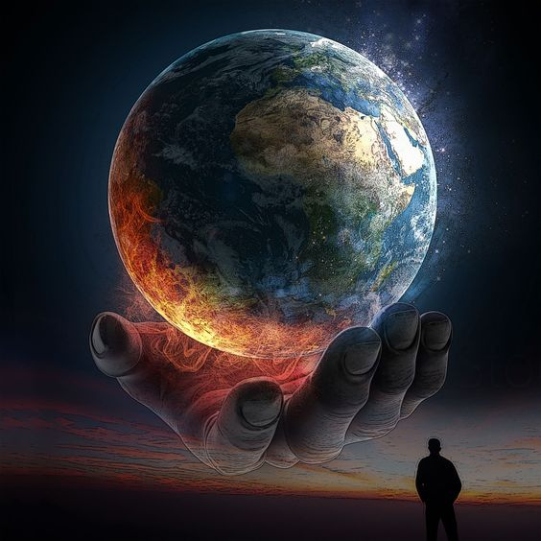


Slide 12
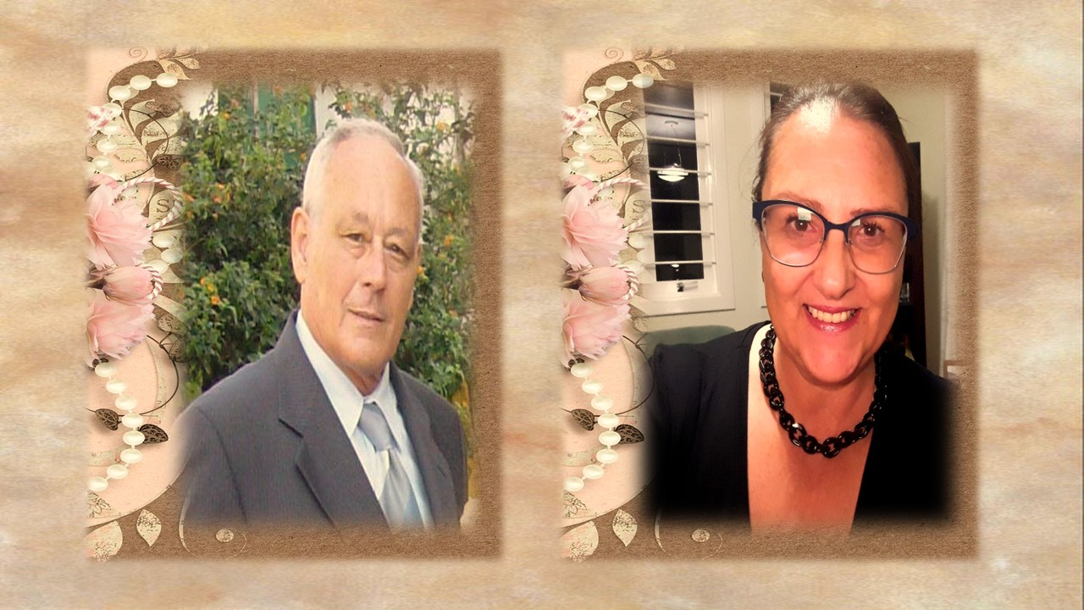
Alfredo dos Santos Mendes
Cléo Menegatt

Slide 13
Imagens: Internet e Acervo Pessoal
Texto: Alfredo dos Santos Mendes
Música:
http://www.sergrasan.com.br/cleoslides
Canal no Youtube:
http://www.youtube.com/c/CleoniceMenegattGoelzer
Criação, Formatação e Edição:
Cléo Menegatt

